Slide 1
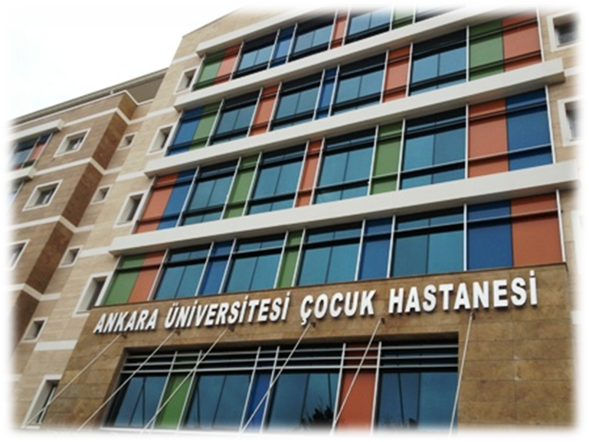
Cinsiyet Gelişim Bozukluklarında Yaklaşım/Atipik genitalya
Dr Merih Berberoğlu
Ankara Üniversitesi Tıp Fakültesi
Çocuk Endokrinolojisi Bilim dalı
2018-2019

Slide 2
Terminoloji
Consensus Statement on management of intersex disorders Pediatrics 2006; 118: 488-500
İnterseks
Psödohermafrodit
Hermafrodit
Sex reversal (tersine cinsiyet)
Cinsiyeti hedef alan tanı
İfadeleri hastaları rencide
Ediyor ( Kuşkulu genitalya /ambigious
Global disorders of sex development
Update since 2006: Perceptions, approch and care
Horm Res paediatr 2016; 85: 158-180

Slide 3
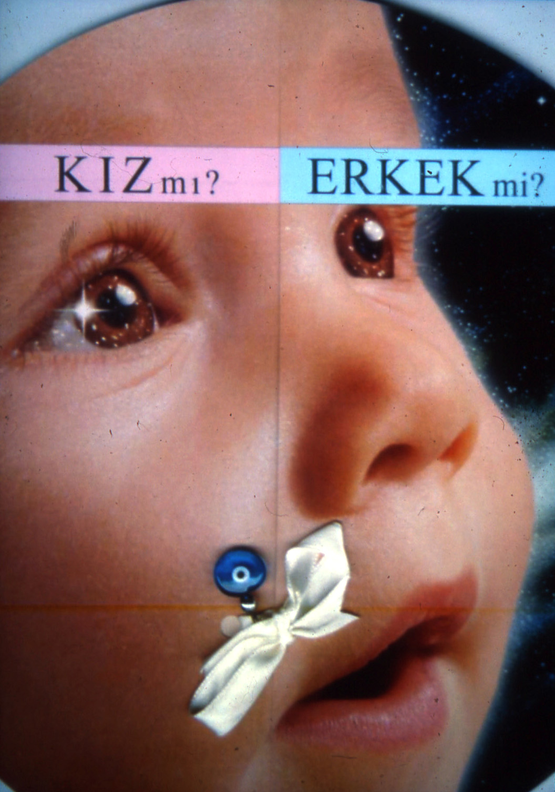

Slide 4
Kronolojik olarak cinsiyet gelişimi
genetik cins
gonadal cins
İç genital
Dış genital
vücut cinsi
doğum odasında
söylenen cins
? ?
Kritik zaman
birinci trimestir
Seçilen cins
cinsel rol

Slide 5
Cinsiyet gelişimi sırasında tüm genler aynı anda fonksiyonel değildir
Gen ekspresyon zamanlaması farklıdır
Gelişim boyunca ekspresyon derecesi de aynı değildir
Ekspresyon kontrolü
Transkripsiyon faktörler (orkestra şefi)

Slide 6
CİNSİYET GELİŞİMİNDE 3 ADIM
Genetik cins
Undiferansiye yapıların formasyonu
Gonad gelişmesi
İç genital organ duktal sistemi
Genital köprü
Fenotipik cins

Slide 7
İki cinste de
ortak
6.hafta
PAX2
Emx2
Lhx1
LIM1
İntermediyal Mezoderm
Homeobox Genler (Lhx9)
SF-1
WT-1
Mezenşiyal
Komponent
-Teka hücreleri
-Leydig hücreleri
-mezonefrik duktal sistem
Bipotansiyel Gonad
Epitalyal
Komponent
-granüloza hücreleri
-Sertoli hücreleri

Slide 8
46, XY Genotipde
SRY → var (Yp11.3)
Y kromozomu 1959
SRY 1990 yılından beri
cinsiyet belirlemedeki rolü iyi biliniyor
SRY etki mekanizması hala iyi bilinmiyor
DAX-1
Tek doz
SRY
SOX9
SF-1
WNT4
DAX1
M33
DHH
GATA4
FGF9
DMRT1/2
ATRX
ARX
SOX8
FATE
Vanin-1
Tescalcin
DAX-1
Doz bağımlı
Her iki gonad içinde gerekli
Erkek genler aktive olur

Slide 9
MEZODERM
SF-1,LIM1
WT-1,EMX2
BİPOTANSİYEL GONAD
GONAD
SOX-9
SRY+SF1
Star, P 450 SCC, P 450 C 17
3 BHSD, 17 BHSD
DAX-1
Wnt-4
OVER
TESTİS
AMH
FGF9
DHH
SERTOLİ LEYDİG
Testis
İniş
Insl3
Lgr8
MÜLLER
Uterus
Tüpler
1/3 Vajen
TESTOSTERON
İÇ GENİTAL
WOLF
Epididim
Ductus deferens
Seminal vezikül
WNT7A
Eks AMHRII
MAMLD1
Testosteron üretimi
Kritik zamanda
GENİTAL SİNUS
2 / 3 VAGEN
PROSTAT
(5 a REDÜKTAZ) DHT
GLANS
PENİS
KLİTORİS
( )
DIŞ GENİTAL
L. MİNOR
( )
PENİL
GÖVDE
L. MAJOR
SKROTUM
SF: Sterogenetik Faktör:

Slide 10
Testisin İnişi
Trans abdominal iniş INSL3 bağımlı ve gubernakuluma yöneliktir
Transabdominal iniş (Faz 1)
İnguinoskrotal iniş ( Faz 2)
Mekanik anatomik faktörler
AMH
INSL3(İnsülin-like peptid)
Testesteron
Hormonal faktörler
Androjen
Aktif
migrasyon
Prosessus vaginalis genişler
Gubernakulum external inguinal halkadan geçerek skrotuma ilerler.
Testis processus vaginalis içinden skrotuma iner.
Prosessus vaginalis oblitere olur.
Kaudal genital ligament geriler.
Gubernakulum büyür, şişer
Şişme

Slide 11
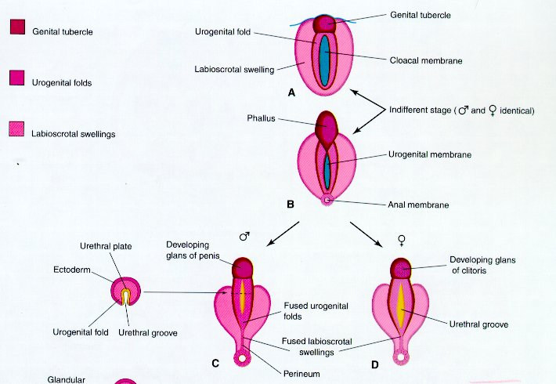
Genital köprü
DHT
KLİTORİS
GLANS
PENİS
( )
( )
L. MİNOR
PENİL
GÖVDE
L. MAJOR
SKROTUM
DIŞ GENİTALYANIN GELİŞİMİ

Slide 12
46, XX Genotipde
SRY → Yok
DAX-1
Antitestis
FOXL2
eksprese olur
Çift doz
Erkek genler inaktive olur

Slide 13
MEZODERM
SF-1,LIM1
WT-1,EMX2
BİPOTANSİYEL GONAD
GONAD
SOX-9
SRY
DAX-1
FOXL2
OVER
TESTİS
SERTOLİ LEYDİG
AMH
MÜLLER
Uterus
Tüpler
1/3 Vajen
TESTOSTERON
İÇ GENİTAL
WOLF
Epididim
Ductus deferens
Seminal vezikül
WNT4
GENİTAL SİNUS
2 / 3 VAGEN
PROSTAT
(5 a REDÜKTAZ) DHT
GLANS
PENİS
KLİTORİS
( )
DIŞ GENİTAL
L. MİNOR
( )
PENİL
GÖVDE
L. MAJOR
SKROTUM
SF: Sterogenetik Fökter:

Slide 14
KLİTORİS
GLANS
PENİS
( )
( )
L. MİNOR
PENİL
GÖVDE
L. MAJOR
SKROTUM
DIŞ GENİTALYANIN GELİŞİMİ

Slide 15
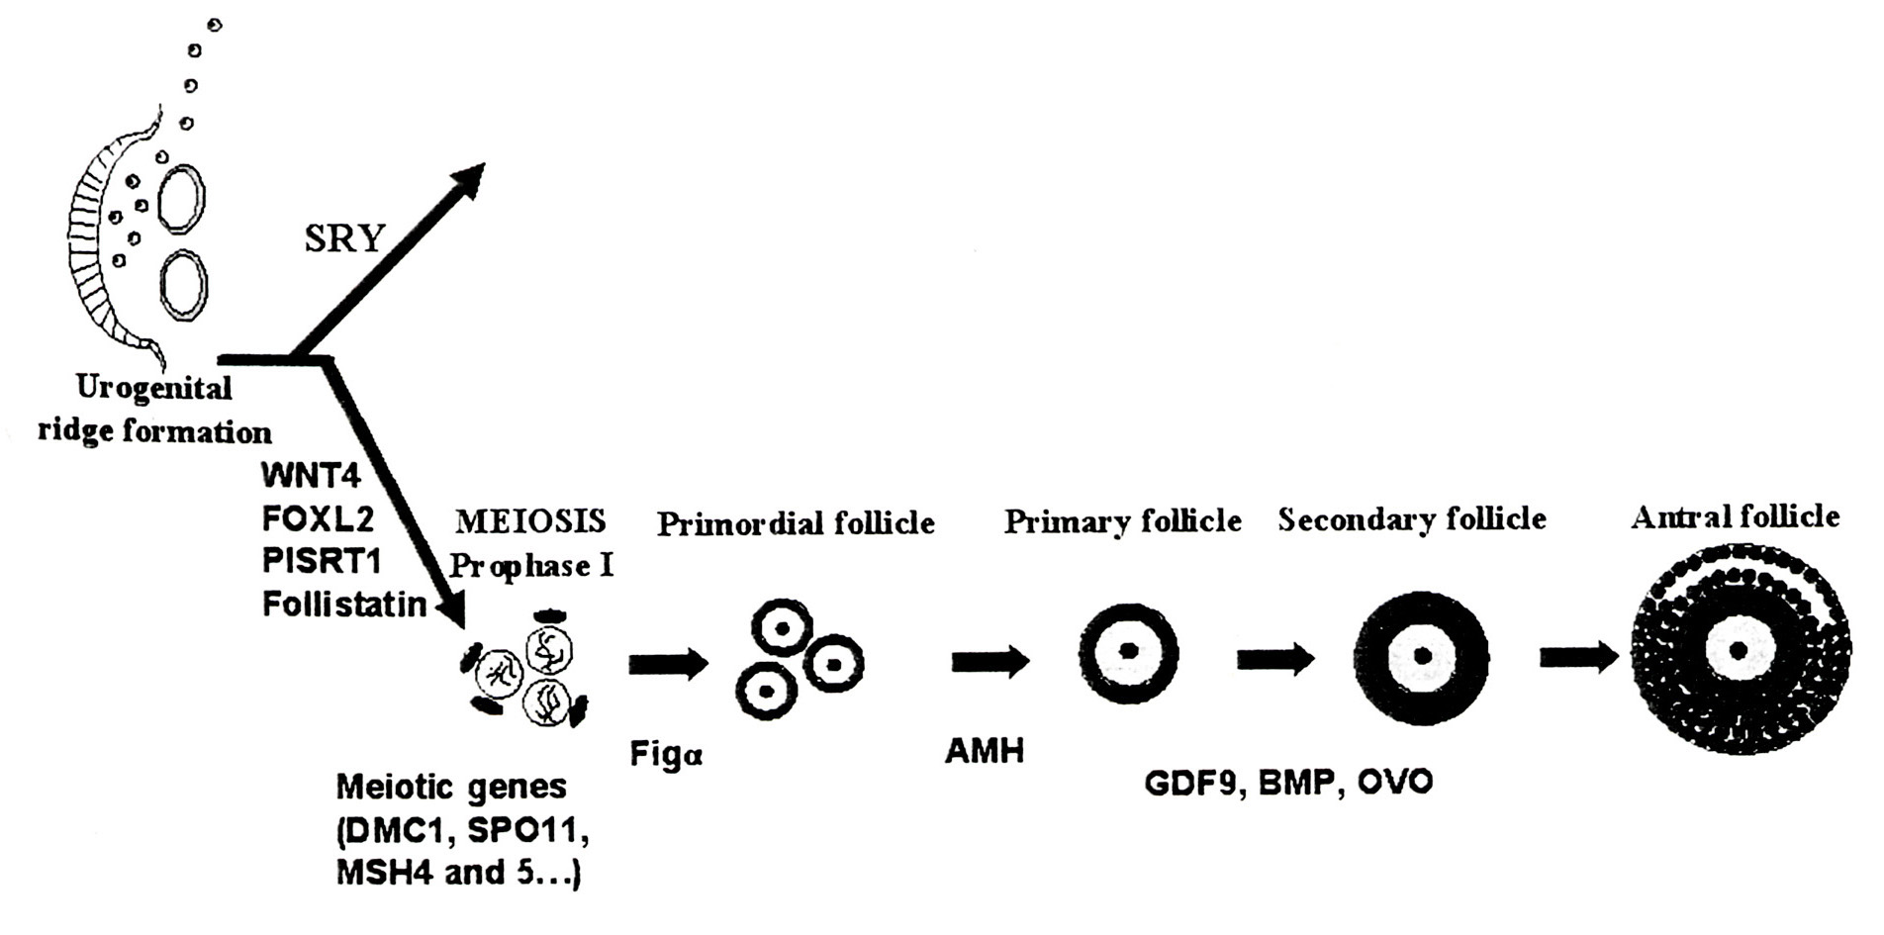
Over Gelişimi
Rspo1,WNT4 germ hücre migrasyonu
Wnt4,FOXL2 primordial follikül formasyonu
WNT4,SF1 primordial follikül maturasyonu
SRY olmamalı
2 XX olmalı
Female-spesifik genler eksprese olmalı
Testis farklılaşması
Rspo1 ve FOXL2
Birlikte SOX9’u
Down regule eder
Over Gelişimi

Slide 16
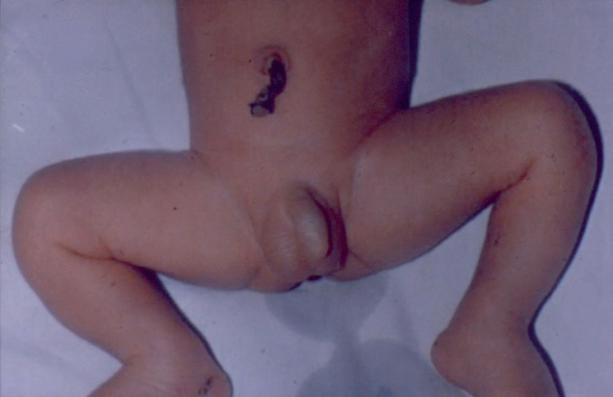
Erkeklerde iç ve dış üreme organları
Testisler ilk 6 ayda inmediyse çocuk cerrahisi yaklaşımı
Hipospadias ne kadar aşağı yerleşimliyse
o kadar önemli

Slide 17
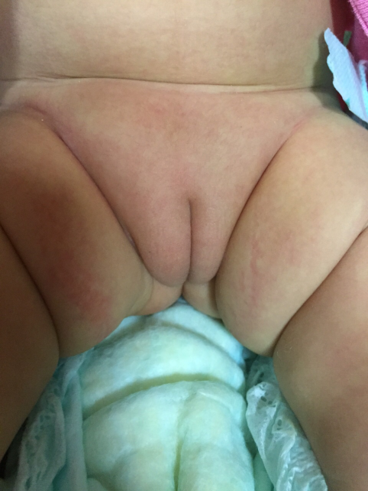
Kızlarda iç ve dış üreme organları
Labia minora füzyonu virilizasyon değil
Her kız bebekte vajen açıklığı görülmeli
İnguinal kanal ve labialar içinde kitle olmamalı
Pretermlerde kliteromegali demekte acele edilmemeli

Slide 18
ATİPİK/AMBİGİOUS GENİTALYADA KULLANILAN TERMİNOLOJİ
KIZ ÇOCUK | AMBİGİOUS GENİTALYA | ERKEK ÇOCUK
Kızınız | Bebeğiniz | Oğlunuz
Klitoris | Fallus | Penis
Labia | Kıvrımlar | Skrotum
Overler | Gonadlar | Testis
Vajina, üretra | Ürogenital sinüs | Uretra
Yenidoğan dönemi endokrin hastalıkları 2011 sayfa 369

Slide 19
CİNS KROMOZOM
CGB
Kline felter 1/500-1000
Turner 1/2500
46,XY CGB
1/ 20000
46,XX CGB
1/14000-15000
Androjen Biyosentez Def.
LH reseptör Def.
5α-Redüktaz Eksikliği
Androjen Duyarsızlık Sendromları
AMH ya da AMH reseptör Def.
Zamanlama Def.
Endokrin Bozucular
Kloakal Ekstrofi
Androjen Sentez/
Etkinlik yetmezliği
Prenatal
Androjen
Yüklenmesi
Testis Gelişim
bozuklukları
Over
Gelişim
bozuklukları
İnterseks İnsidans: 1/4500-1/5500
Chicago Sınıflamasına

Slide 20
46,XX CGB NEDENLERİ
OVER GELİŞİMİ İLE İLGİLİ BOZUKLUKLAR:
Ovotestiküler CGB
SRY+, Duplike SOX9
testiküler CGB
3) Gonadal disgenezis
ANDROJEN FAZLALIĞI
A. FÖTAL KAYNAKLAR
1. KONGENİTAL ADRENAL HİPERPLAZİ
a. 21 OHD
b. 11 OHD
c. 3 bHSD
2. AROMATAZ EKSİKLİĞİ
B. ANNEYE AİT NEDENLER
1. İatrojenik
2. Virilize over ya da adrenal tümörler
3. Gebelikte virilize luteoma
4. Annede KAH
C. BELİRLENEMEYEN KAYNAKLAR
1. ? Gebelikte virilize luteoma
2. ? Plasental aromataz eksikliği
ÜROGENİTAL SİNUSUN NON-ANDROGEN FARKLILAŞMA ANOMALİLERİ ( ürogenital sistem anomalileri, MURCS benzeri)

Slide 21
Virilize dişilerin en sık görülen nedeni
KAH
KAH insidans: 1/ 14000-15000

Slide 22
ACTH
KOLESTEROL
PREGNENOLON
PROGESTERON
17 a –OH
PROGESTERON
17 a –OH
PREGNENOLON
DEOKSİKORTIKO-
STERON
DEOKSİKORTISOL
DİHİDRO
ANDROSTERON
KORTICOSTERON
KORTISOL
TESTOSTERON
ALDOSTERON
ESTRADIOL
ANDROGEN
ESTROGEN
MINERALO-KORTIKOID
GLUKOKORTIKOID

Slide 23
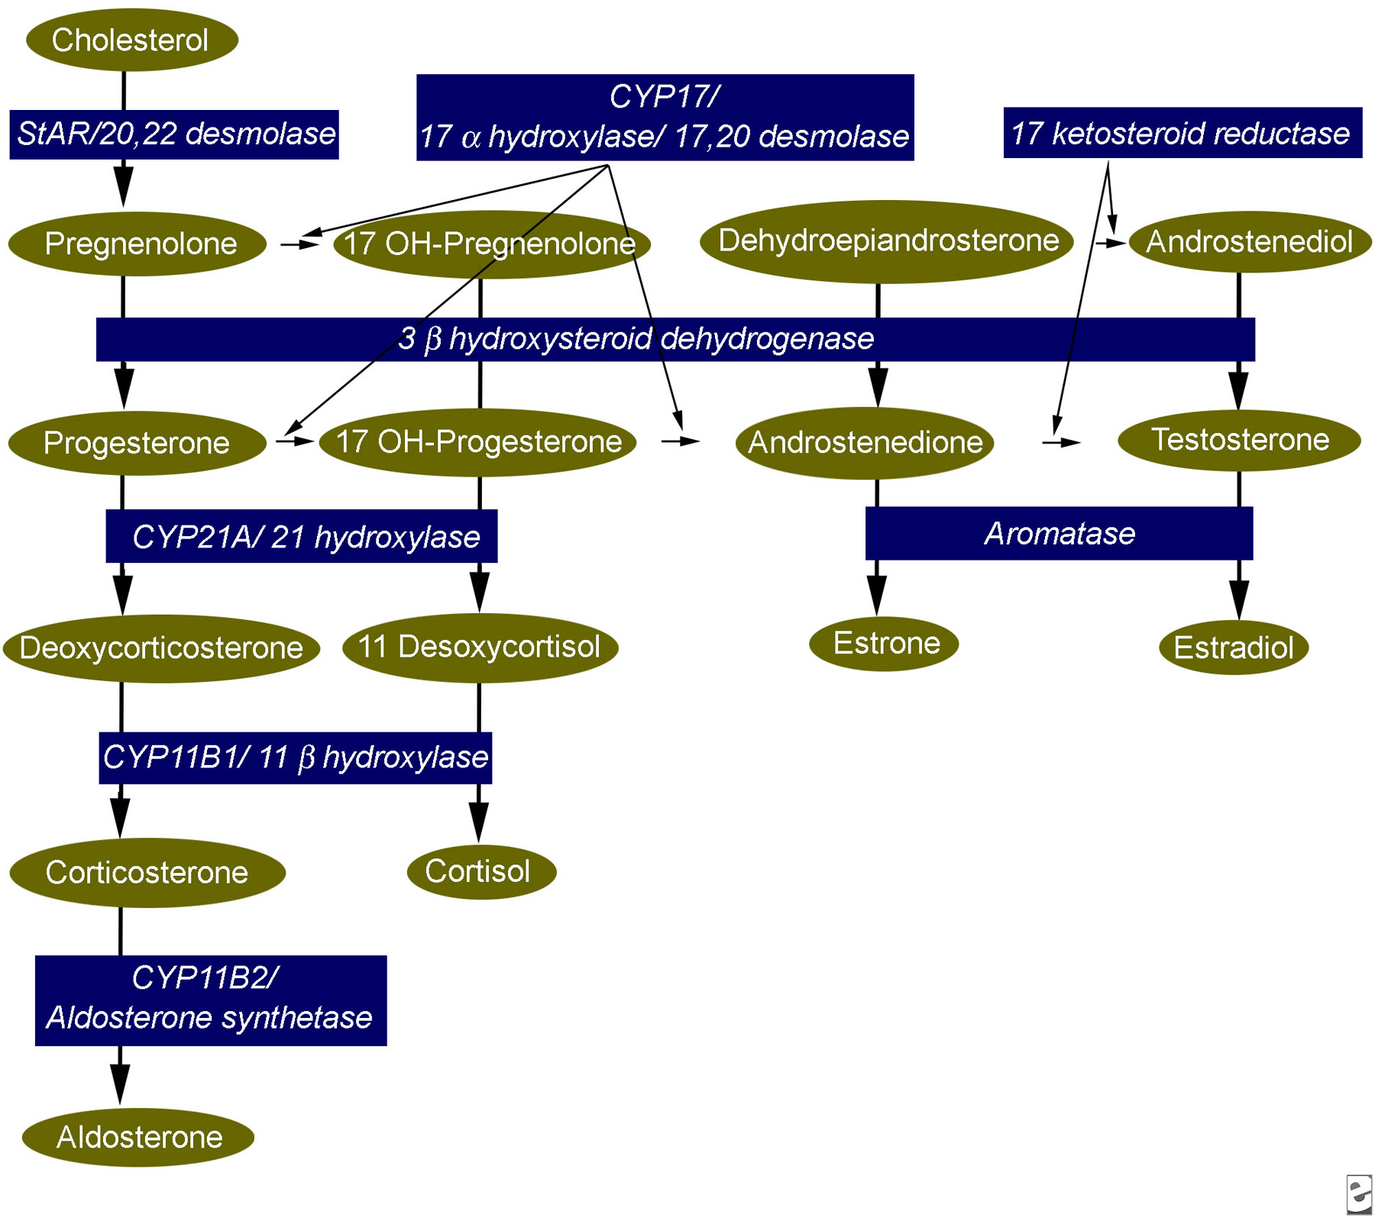
Adrenal Korteksdeki Steroidogenez Basamakları
Notes:
23

Slide 24
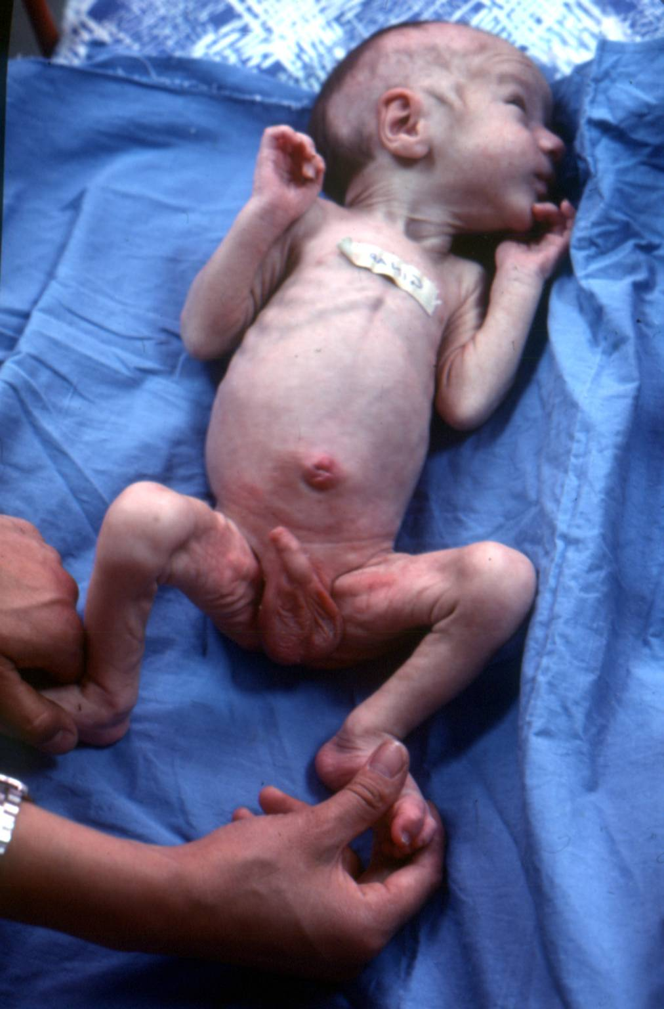
HİPONATREMİ
HİPERPOTASEMİ
PRA YÜKSEK
Notes:
24

Slide 25
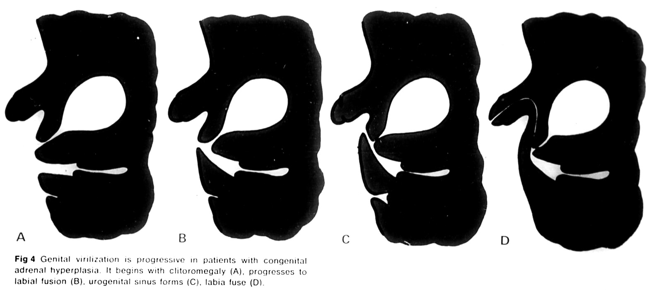

Slide 26
Kliteromegali – Dış dudaklarda birleşme

Slide 27
VİRİLİZASYON SKORLAMASI
Evre
Fenotip
Evre
Fenotip
ııı
PRADER

Slide 29
IV. Virilizasyon

Slide 30
Prader 5 virilize dişi olgularda erkek cinsin seçiminde veriler sınırlı
Bugün için 46.XX virilize dişilerde seçilecek cins dişi olmalı görüşü ön planda

Slide 31
21-0H ve 11- OH
Eksikliği Kuşkusu
ACTH
KOLESTEROL
PREGNENOLON
17αOH PROGESTERON
PROGESTERON
17 a –OH
PREGNENOLON
DEOKSİKORTIKO-
STERON
DEOKSİKORTISOL
DİHİDRO
ANDROSTERON
KORTICOSTERON
KORTISOL
TESTOSTERON
KAH TANISI İÇİN
ALDOSTERON
ESTRADIOL
ANDROGEN
ESTROGEN
MINERALO-KORTIKOID
GLUKOKORTIKOID
Yaşamın 48-72. saatinden önce ölçülmemelidir

Slide 32
46, XX bebek CGB açısından:
Ambigous genitalya da gonad palpe edilmemesi Olasılığı arttırır
Gonad palpe edilmesi ekarte ettirir.
Vajen açıklığının görülmemesi labia majora füzyon sonucudur.
Labia minora füzyonu ile karıştırılmamalıdır.
Genital hiperpigmentasyon esmer bebekte yaklaşımı zorlaştırır.
17OHP değerleri aile öyküsü, fizik muayene ve bebeğin yaşı ve doğum ağırlığı ile yorumlanmalı

Slide 33
46,XY CİNSİYET GELİŞİM BOZUKLUKLARI
İnsidans: 1/20 000
Karyotip : 46, XY
Gonad : Bilateral Testis
(Abdominal – inguinal – skrotal, tek veya bilateral yerleşim)
Müller : ±
Wolf : ±
Prostat : ±

Slide 34
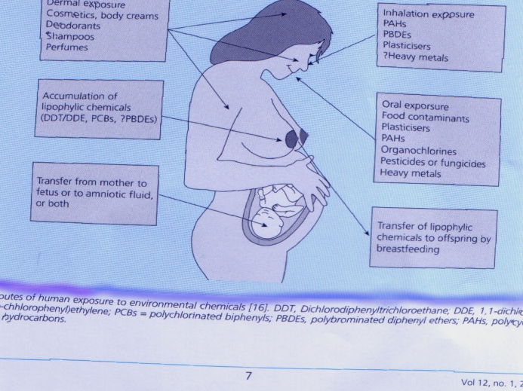
46,XY CGB
Anormal Testis farklılaşması
-46,XY tam gonadal disgenezis (Swyer Send)
-46,XY Kısmi gonadal disgenezis
-Gonadal regresyon
-46,XY Ovotestiküler Sendrom
Androjen sentez ve etkisinde yetersizlik
Testosteron sentez defektleri (17-Alfa hidroksilaz, 5^{α}-reduktaz 2 eksikliğ, StAR mut)
Androjen duyarsızlık sendromları
-TADS
-KADS
Testisde LH / hCG yanıtsızlık LH reseptor defektleri( Leydig hücre hipoplazisi,aplazisi)
Anti-Müllerian hormon ve reseptörü bozuklukları (Persistan Müllerien duktal sendrom)
Maternal progestin/ östrojene maruz kalma
Bilinmeyen nedenler

Slide 35
Disgenetik Gonad ( Sertoli + Leydig )
GONAD
GELİŞİM
BOZUKLUĞU
LH/hCG yanıtsızlık
Testosteron Sentez Problemleri
46,XY
CGB
5- a Reduktaz Eksikliği
Androgen TADS
Rezistans KADS
Malformasyon
Kompleksi İçinde (İdyopatik)
Gebelikte EST, Progesteron

Slide 36
SİNNECKER/ QUİCKLY YETERSİZ VİRİLİZASYON

Slide 37
HADS
KADS
TADS
Androjen duyarsızlık Sendromları İçin Quickly ve arkadaşlarının önerdiği
virilizasyon skorlaması

Slide 38
46, XY genotipe sahip 3 olgu
Sinnecker 2-3
Normal virilize fenotip
Sinnecker 4-5
Notes:
38

Slide 39
Bifid Skrotum
Kordea
Hipospadias
Notes:
39

Slide 41
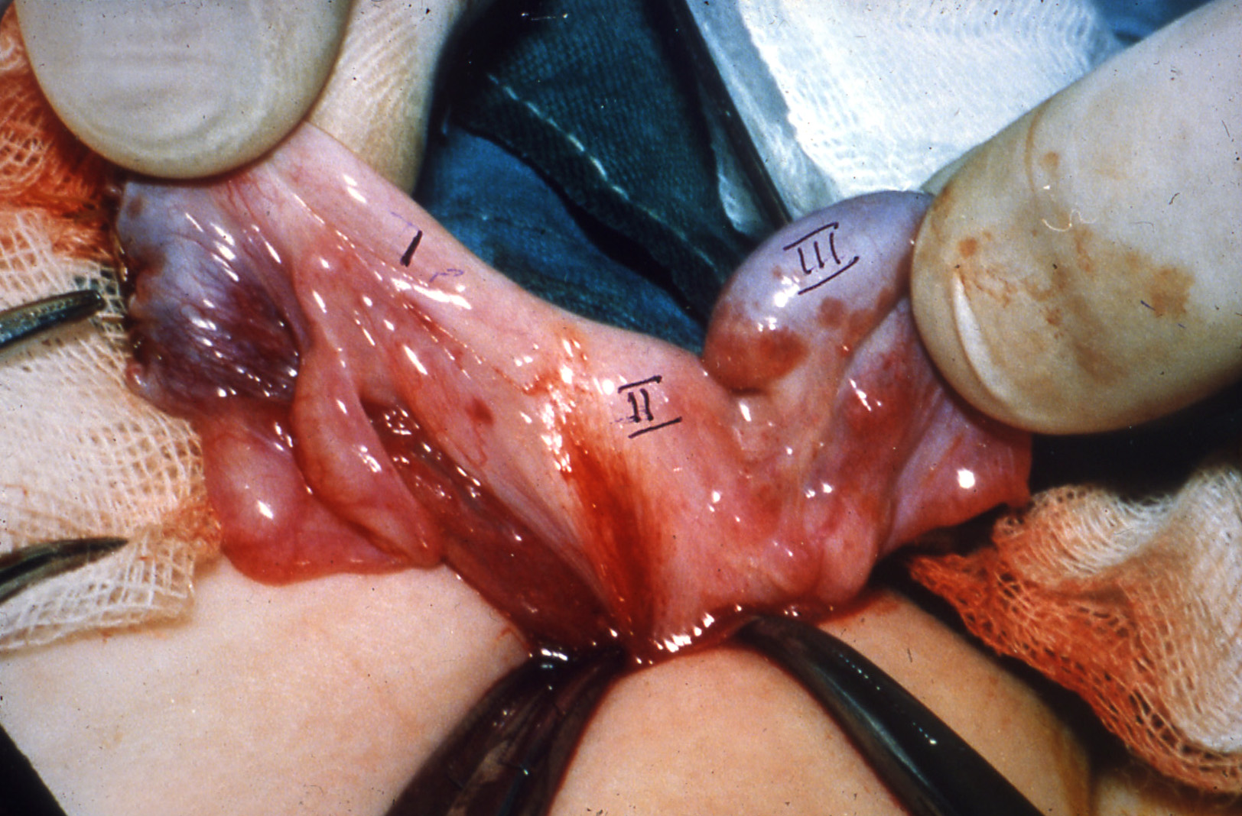

Slide 42
46,XY
İzole AMH
Eksikliği
TESTİS
SERTOLİ
LEYDİG
LEYDİG
AMH
WOLF
organizasyonu
TESTOSTERON
5 –alfa redüktaz 2
DHT
MÜLLER
Urogenital sinüsün ve dışgenital
yapının virilizasyonu

Slide 43
ANDROJEN ETKİSİNDE
YETERSİZLİK
5a - Reduktaz
Eksikliği
Androjen Reseptör
Direnci
KOMPLET
İNKOMPLET
Tam ADS
Kısmi ADS

Slide 44
Androjen Eksikliğinde klinik spektrum
Tüm Dişi
Kuşkulu
Hafif virilizasyon kusuru ya da infertilite
TADS (Wolf ± )
(Müller ± )
Kısmi ADS

Slide 45
ANDROJEN ETKİSİNDE YETERSİZLİK
 | 5aSR₂ EKSİKLİĞİ | AR DEFEKTLERİ
 |  | KADS | TADS
KALITIM | OR | X-RES. | X-RES
MÜLLER | Ø | Ø | Ø ?
WOLF | VAR | ± | YOK
PUBERTAL VİRİLİZASYON | VAR | OLABİLİR | YOK
SPERMATOGENEZ | AZALMIŞ | YOK | YOK
PUBERTTEDE SOSYAL SEKS | ERKEK | ? | DİŞİ
PUBERTAL JİNEKOMASTİ | YOK | VAR | VAR

Slide 46
Pubertede Virilizasyon

Slide 47
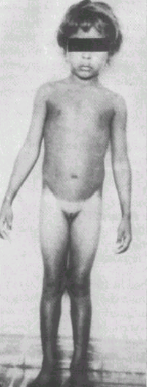
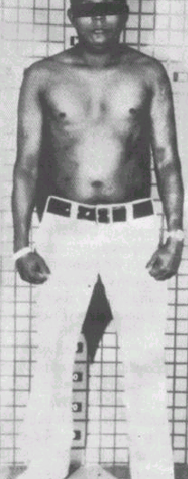
5 α SR 2 eksikliğinin tanısı
46, XY CGB
Wolf+ , prostat ±
Pubertede ya da daha önce
virilizasyon
uT(hCG)
uDHT(hCG)
>
10-12
KESİN TANI
GEN
DEFEKTİNİN
BELİRLENMESİ
Dışardan DHT – jel
uygulamasına yanıt (+)

Slide 48
Yetersiz Virilize XY
LH/FSH
EVET
Uterus
US/MR/CT
HAYIR
Testosteron
Yüksek
Normal
Düşük
N/ Yüksek
LH/FSH
*5 α redüktaz eksikliği
SRD5A1
*Androjen Duyarsızlık
Sendromu (AR)
*Gelişimsel defektler
Afalia
Penoskrotal inversiyon
*SF1 mutasyonu
Gonadal Disgenezi
PMDS
AMH / AMHR
İzole
SRY mut.
SF1 mut.
dupDAX1
del9p, del10
Ovotestiküler sendrom
Sendromik
*ATRX mut.
*SOX9 mut.
*WT1 mut.
N/ Yüksek
N/ Düşük
Testosteron
üretiminde
azalma
Hipogonadotropik
hipogonadizm
*Kallman sendromu
*Panhipopituitarizm
*İzole LH eksikliği
*Konjenital Adrenal Hiperplazi
CYP17 3B HSD 2
POR 17B HSD3
*Lipoid Konj. Adrenal Hiperplazi
StAR,CYP11A1
*Leydig Hücre Hipoplazisi
LHC GR

Slide 49
CEMİLE A..... 17 yaş
Pubertede virilizasyon (+) evlendirilmek istenmi,
PKK’ya katılmış,
İtirafcı olup devlete sığınmış.
Anne - baba kardeş çocukları.
Kız kadeşinde de benzer yakınmalar (+)
46, XY
Menarş, Telarş yok
Biletaral Gonad Palpabl
Mikropenis + PSH
BT UT
46,XY CGB

Slide 50
46, XY
(Tam androjen duyarsızlık sendromu TADS )

Slide 51
46, XY
(Kısmi androjen duyarsızlık sendromu KADS )

Slide 52
TADS
KADS

Slide 53
46, XY CGB
Yetersiz virilize erkek
LH/FSH
EVET
Uterus
US/MR/CT
HAYIR
Testosteron
Yüksek
Normal
Düşük
N/ Yüksek
LH/FSH
*5 α redüktaz eksikliği
SRD5A1
*Androjen Duyarsızlık
Sendromu (AR)
*Gelişimsel defektler
Ön hipofiz
Afalia
Penoskrotal inversiyon
*SF1 mutasyonu
Gonadal Disgenezi
PMDS
AMH / AMHR
İzole
*SRY mut.
*SF1 mut.
*dupDAX1
*del9p, del10q
Sendromik
*ATRX mut.
*SOX9 mut.
*WT1 mut.
N/ Yüksek
Testosteron
üretiminde
azalma
*Konjenital Adrenal Hiperplazi
CYP17 3B HSD 2
POR 17B HSD3
*Lipoid Konj. Adrenal Hiperplazi
StAR,CYP11A1
*Leydig Hücre Hipoplazisi
LHC GR

Slide 54
Yetersiz Virilize XY
LH/FSH
EVET
Uterus
US/MR/CT
HAYIR
Testosteron
Yüksek
Normal
Düşük
N/ Yüksek
LH/FSH
*5 α redüktaz eksikliği
SRD5A1
*Androjen Duyarsızlık
Sendromu (AR)
*Gelişimsel defektler
Ön hipofiz
Afalia
Penoskrotal inversiyon
*SF1 mutasyonu
Gonadal Disgenezi
PMDS
AMH / AMHR
İzole
SRY mut.
SF1 mut.
dupDAX1
del9p, del10
Ovotestiküler sendrom
Sendromik
*ATRX mut.
*SOX9 mut.
*WT1 mut.
N/ Yüksek
N/ Düşük
Testosteron
üretiminde
azalma
Hipogonadotropik
hipogonadizm
*Kallman sendromu
*Panhipopituitarizm
*İzole LH eksikliği
*Konjenital Adrenal Hiperplazi
CYP17 3B HSD 2
POR 17B HSD3
*Lipoid Konj. Adrenal Hiperplazi
StAR,CYP11A1
*Leydig Hücre Hipoplazisi
LHC GR

Slide 55
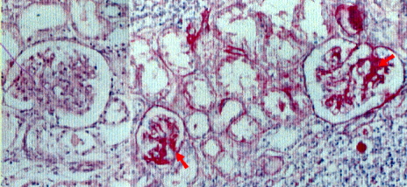
Sendromik 46,XY GD
WT1
WAGR
Denys-Drash
SOX9
ATRX
Frasier
Meacham
Wilms tümörü
Aniridi
Genitoüriner anomaliler
Gonad disgenezisi (gonadoblastoma riski %30)
Böbrek agenezisi, atnalı böbrek, üretra atrezisi,..
Mental Retardasyon
Proteinüri ve hipertansiyon
Diffüz mezengial skleroz
!
Notes:
Clinical Features
Meacham et al. (1991) reported 2 unrelated genetic males with a novel constellation of genital, cardiac, and pulmonary malformations. The genital abnormalities consisted of a true double vagina, retention of mullerian structures, and undervirilization of the external genitalia. Both infants had complex cyanotic congenital heart defects, hypoplastic right lungs, anomalous pulmonary venous return, and abnormalities of the diaphragm. One patient had rhabdomyomatous dysplasia of the lungs. There was no family history of similar defects, no consanguinity, no known exposure to teratogens, and no chromosome abnormality. The authors suggested that the unusual occurrence of a true double vagina should lead to careful pulmonary and cardiac evaluation.
Toriello and Higgins (1991) reported another child with sex reversal and cardiac, pulmonary, and diaphragm defects.
Killeen et al. (2002) reported a female infant of 42 weeks' gestation with a left-sided diaphragmatic hernia and a hypoplastic left heart. A true double vagina, absent uterus, and abnormal male gonads were found in the presence of normal external female genitalia. Conventional G-band karyotyping of skin samples revealed a normal male karyotype. The authors stated that this was the fifth reported case of Meacham syndrome.
Suri et al. (2007) reported detailed clinical features of 8 patients, including 2 half-sibs, with Meacham syndrome. All had a normal male karyotype, 46,XY, with complex sex reversal or ambiguous genitalia, and congenital diaphragmatic hernia. Other symptoms, including heart, pulmonary, and genital defects, were variable. All patients died early in life. None had renal mesangial sclerosis or Wilms tumor, thus excluding a diagnosis of Denys-Drash syndrome.

Slide 56
OVOTESTİKÜLER CGB (GERÇEK HERMAFRODİT)
İnsidans:1/100 000
XX bireylerde KAH’dan sonra en sık CGB nedeni
Aynı ya da 2 ayrı gonadda testis ve over dokularının birlikte bulunması
OT / OT OT / O
OT / T T / O
Uterus (±)

Slide 57
OVOTESTİKÜLER CGB (GERÇEK HERMAFRODİT)
%50 46, XX
%50 46,XY 46, XX / 46, XY 47, XYY 47, XXY
Ovumun çift fertilizasyonu 2 fertil ovumun füzyonu
Ş
İ
M
E
R
İ
Z
M
4/35 olguda 46, XX
SRY+

Slide 58
Gonadal Disgenezilerde Gonadal neoplazm riski yüksek
TESTİS DOKULARINDA RİSK YÜKSEK (%2.6)
XY KARYOTİPDE %4 MOZAİK YAPILARDA %10
OVERDE DE BİLDİRİLMİŞ

Slide 59
MALİGNİTEDEN KORUNMA
Testis skrotal yerleşimli ya da getirilebiliyorsa KORUNMALI
Korunan gonad USG ile takip edilmeli
Seçilen cinse uymayan yapılar çıkarılmalı

Slide 60
AYIRICI TANI
Öykü:
Annenin gebelikte ilaç kullanımı,
Virilizasyon öyküsü,
bebeğin prenatal öyküsü
Eş akrabağlığı
Ailede benzer öykü varlığı
FM:
Palpe edilen gonadın varlığı
Eşlik diğer sistem bulguları
İdrar yaptığı yer
Genital hiperpigmentasyon
Özellikle değerlendirilmeli
Gonadın Yapısı Nedir ?
Wolf Yapılar Var mı?
Gonadın Fonksionel Durumu ?
Gonadın Malignleşme Olasılığı ?
Eksojen Testesteron Tedavisine Yanıt nedir?
Androjen Reseptör çalışmaları
Moleküler genetik tanı
Gonad Palpe Ediliyor mu ?
Müller Yapılar Var mı?
Karyotip Nedir ?
17 - OHP Yüksek mi ?

Slide 61
46,XX yenidoğan
And ↑, AMH↑
Ovotestiküler sendrom
And↑, AMH↓
Aromataz eksiklği
46,XY yenidoğan
And ↓, AMH↓
Gonadal disgenezi
And↓, AMH ↑
Testosteron sentez defekti
And ↑, AMH↑
Androjen duyarsızlık sendromu
Gonadotropinler ve testosteron
yenidoğan döneminde 7-14 gün sonra ölçülmeli
Testosteron piki 2-3.ayda

Slide 62
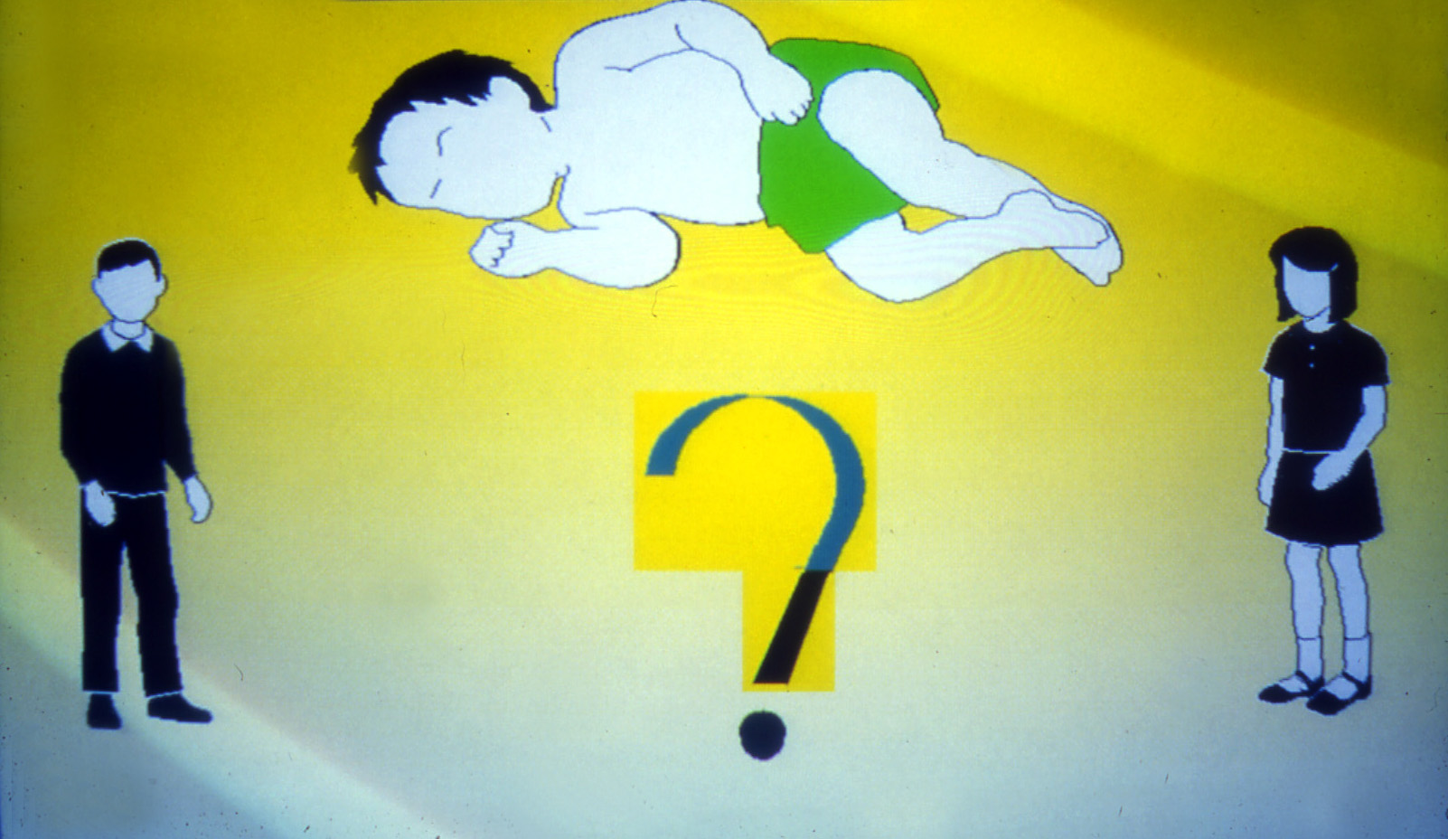

Slide 63
TANI VE YETİŞTİRİLECEK
CİNSİYETİN SEÇİMİ BİR EKİP İŞİ
ENDOKRİNOLOG
(PEDİATRİK)
CERRAH
MEDİKAL
BİYOLOG
RADYOLOG
PSİKİATR

Slide 64
Cinsiyet seçiminde önemli ölçütler (2002)
Tanı yaşı
Cinsel yönelimin (sosyal cins) beyinde erken postnatal belirlenmesi
Gonadın işlevsel durumu
Gonadın malignleşme riski
İç ve dış genital yapıların durumu
Penil boyut ve eksogen T / DHT’na yanıt

Slide 66
SON SÖZ
CGB’lu hastalar cinsel kimlik gelişmeden değerlendirilmelidir.
En yakın çocuk endokrin merkezine sevkleri gerekir.
Aileler ile cinsiyet seçimi yapılmadan konuşulmalıdır.
Cinsiyet seçimi, ilgili merkezde çok disiplinli ele alınarak yapılmalıdır.

